Slide 1
Módulo 3, Sesión 2
CORRESPONSABILIDAD EN LAS RELACIONES DE BUEN TRATO

Slide 2


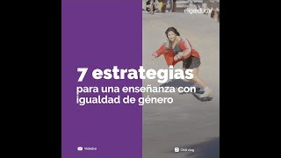
PROBLEMATIZACIÓN
Actividad inicial (10 minutos):
  Pregunta: ¿Cómo abordamos la corresponsabilidad en nuestros contextos?
  A micrófono abierto se guía la discusión inicial, destacando cómo la corresponsabilidad en el buen trato implica un enfoque colectivo y activo.
¿Qué estrategias del video creen que reflejan la corresponsabilidad en la educación parvularia?
junji.gob.cl

Slide 3


CONCEPTUALIZACIÓN DE LA CORRESPONSABILIDAD DESDE UNA MIRADA DE GÉNERO
La corresponsabilidad, desde una perspectiva de género, se refiere al reparto equitativo y equilibrado de responsabilidades en to- das las esferas de la vida, especialmente en el ámbito doméstico, laboral y comunitario, con el fin de superar las desigualdades deri- vadas de los roles tradicionales de género.
Elementos clave de la corresponsabilidad desde una mirada de género
Reconocimiento del trabajo no remunerado
Cambio cultural y educativo
Participación igualitaria
Políticas públicas y marcos legales

Slide 4
PAPEL DE CADA MIEMBRO DE LA COMUNIDAD EDUCATIVA EN LA CONSTRUCCIÓN DE RELACIONES DE BUEN TRATO, BASADAS EN LA CORRESPONSABILIDAD Y EL RESPETO MUTUO
Se requiere un compromiso activo por parte de cada miembro de la comunidad educa- tiva, ya que todos desempeñan un rol clave en la creación de un entorno armonioso y respetuoso para las niñas y niños.
4
1 2 3 5
El papel de los docentes
Modelado de valores.
Promoción del diálogo.
Mediación de conflictos.
El papel de las familias
Ejemplo en el hogar.
Participación activa.
Apoyo en casa.
El papel de los niños y niñas
Aprender a convivir.
Prácticas de respeto.
Participación en las nor- mas.
El papel de los directivos y gestores educativos
Apoyo al personal docente.
Fomento de la participa- ción.
El papel de la comunidad en general
Apoyo externo.
Refuerzo cultural.

Slide 5
ESTRATEGIAS PARA INCENTIVAR LA PARTICIPACIÓN DE TODOS LOS ACTORES DE LA COMUNIDAD EDUCATIVA EN LA CREACIÓN DE AMBIENTES DE RESPETO Y COLABORACIÓN
Fomentar la participación activa de todos los integrantes de la comunidad educativa es fundamental para construir ambientes de respeto y colaboración en la educación inicial. Estas estrategias buscan involucrar a educadoras, educadores, familias, niñas, niños y equipos directivos en un trabajo conjunto que beneficie a toda la comunidad.
1 Estrategias para involucrar a los docentes
Las educadoras y educadores son líderes clave en el aula y su participación ac- tiva es esencial.
Capacitaciones periódicas: Organizar talleres y seminarios sobre prácticas in- clusivas, resolución de conflictos y comunicación asertiva, promoviendo el de- sarrollo de competencias para la gestión de ambientes colaborativos.
Espacios de reflexión profesional: Crear grupos de intercambio donde los do- centes compartan experiencias y estrategias para fortalecer el respeto y la co- laboración
2
Estrategias para incluir a las familias
Las familias son aliadas fundamentales en la educación inicial y su parti- cipación es vital para consolidar ambientes colaborativos.
Reuniones participativas: Diseñar encuentros donde las familias puedan dialogar, expresar sus inquietudes y proponer ideas para mejorar el en- torno educativo.
Escuelas para padres y madres: Implementar talleres sobre temas como crianza respetuosa, corresponsabilidad y manejo de conflictos, fortale- ciendo su rol como modelos de respeto en el hogar.
Actividades compartidas: Promover eventos como jornadas de conviven- cia, actividades culturales o proyectos de voluntariado en los que partici- pen docentes, estudiantes y familias para fortalecer los lazos comunita- rios.

Slide 6
ESTRATEGIAS PARA INCENTIVAR LA PARTICIPACIÓN DE TODOS LOS ACTORES DE LA COMUNIDAD EDUCATIVA EN LA CREACIÓN DE AMBIENTES DE RESPETO Y COLABORACIÓN
3 Estrategias para los niños y niñas
Las niñas y niños deben aprender y practicar valores de respeto y colabora- ción en su entorno escolar.
Participación en la creación de normas: Involucrar a las niñeces en la elabo- ración de las reglas del aula, adaptándolas a su nivel de comprensión, para que se sientan responsables de cumplirlas.
Dinámicas grupales: Fomentar juegos y actividades cooperativas donde aprendan a trabajar en equipo, resolver problemas y expresar sus ideas res- petando a los demás.
Promoción de la empatía: Usar cuentos, canciones o representaciones tea- trales que aborden valores como el respeto, la solidaridad y la diversidad.
4 Estrategias para el liderazgo de equipos
directivos
Los líderes educativos tienen un rol fundamental en la creación de una cultura organizacional que fomente el respeto y la colaboración.
Diseño de políticas inclusivas: Establecer lineamientos claros para pre- venir y abordar conflictos, garantizando un entorno seguro y respetuoso para todos.
Reconocimiento de las iniciativas: Valorar y difundir las buenas prácticas de equipos educativos, familias y estudiantes que promuevan el respeto y la colaboración, motivando a otros a replicarlas.
Facilitación de recursos: Proveer materiales y herramientas que apoyan a equipos educativos y familias en la construcción de ambientes colabora- tivos.
junji.gob.cl

Slide 7
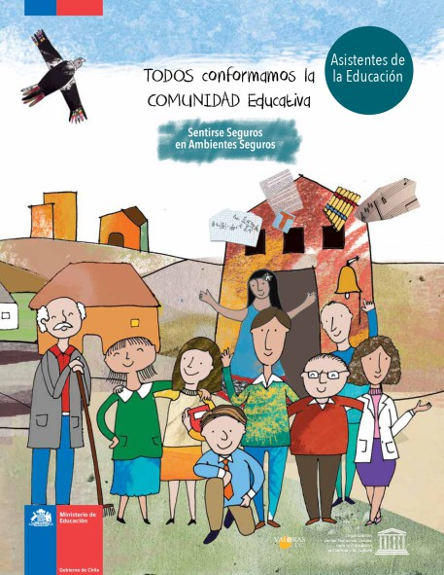
ESTRATEGIAS PARA INCENTIVAR LA PARTICIPACIÓN DE TODOS LOS ACTORES DE LA COMUNIDAD EDUCATIVA EN LA CREACIÓN DE AMBIENTES DE RESPETO Y COLABORACIÓN
5 Estrategias para el trabajo comunitario
La comunidad más allá de la escuela también juega un papel importante en la creación de ambientes positivos.
Alianzas con organizaciones locales: Establecer vínculos con asociaciones, organizaciones sociales para desarrollar proyectos que fortalezcan los valo- res de respeto y colaboración.
Proyectos intergeneracionales: Organizar actividades donde niños, familias y miembros de la comunidad puedan colaborar en iniciativas comunes, como el cuidado del medio ambiente o eventos culturales.
Difusión de buenas prácticas: Usar medios locales o redes sociales para compartir historias de éxito y promover una cultura de respeto más allá del ámbito educativo.

Slide 8


TALLER: Mapa de corresponsabilidad para el buen trato
Introducción a la actividad (5 minutos):
  Explicar que el objetivo es crear un "Mapa de Corresponsabilidad", donde cada equipo identificará y propondrá compromisos de colaboración y buen trato, integrando los roles de familias, educadoras, educadores y otros miem- bros de la comunidad educativa.
División en grupos y creación de áreas de corresponsabilidad
(10 minutos):
  Cada grupo recibe una hoja y plu- mones. Se les pedirá que la dividan en tres áreas principales, eti quetadas como:
    Familias
    Educadoras y Educadores
    Niñas, Niños y Comunidad
  En cada área, los grupos escribirán las acciones o actitudes que consideran esenciales para promover la correspon- sabilidad y el buen trato en cada grupo de actores.
Generación de compromisos en grupo (15 minutos):
  En cada una de las áreas, cada equipo debe:
    Escribir los compromisos que creen que pueden adoptar, como por ejemplo “Participación activa en reu- niones de familia”, “Promover el respeto a la diversidad en actividades diarias”, o “Es- cuchar activamente a las familias y promo- ver su participación”.
    Pensar en acciones específicas para imple- mentar estos compromisos en sus contextos educativos.
junji.gob.cl

Slide 9


PLENARIA

Slide 10

CIERRE DE LA JORNADA:
RECAPITULANDO LO APRENDIDO

